Slide 1


Slide 2
Fullstack python developer
EducacionIT - Telecom
Digit@lers

Slide 3
Presentación
Profesor: Xavier Petit
+12 exp trabajando en sistemas
En breves palabras:
Nombre?
De donde?
Una película o serie?
Alguna experiencia programando?

Slide 4

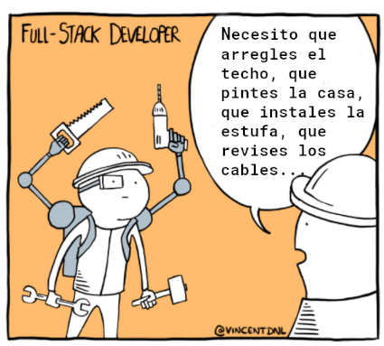
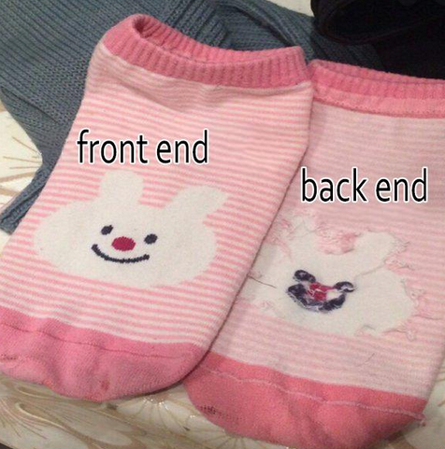
Fullstack developer

Slide 5
Programa
HTML5: Fundamentos Web - 4 clases
Javascript desde cero - 5 clases
Python para no programadores - 5 clases
Introducción a Base de Datos y SQL - 4 clases
Introducción al Paradigma de objetos - 3 clases
Python programming 7 clases
Desarrollo web en Python y Django 7 clases

Slide 6
Requerimientos
Un editor de texto: VScode, Sublime, Atom, Bloc de notas
Python 3
Firefox o Chrome como navegador

Slide 7
Clase 1
Módulo 1
Introducción al lenguaje HTML y uso de estilos
HTML, W3C, Web, CSS

Slide 8
HTML5
HTML es un lenguaje de etiquetas, o “marcado”:
HTML, siglas en inglés de HyperText Markup Language (‘lenguaje de marcas de hipertexto’), hace referencia al lenguaje de marcado para la elaboración de páginas web. Es un estándar que (...) define una estructura básica (...) para la definición de contenido de una página web: como texto, imágenes, videos, juegos, entre otros. Ref: https://es.wikipedia.org/wiki/HTML
Lanzada en 1992 la primera versión, hoy estamos en la versión 5, quienes se encargan de mantener este estándar es el consorcio W3C:
Este consorcio fue creado en octubre de 1994,⁴​ y está dirigido por Tim Berners-Lee, el creador original del URL (Uniform Resource Locator, Localizador Uniforme de Recursos), del HTTP (HyperText Transfer Protocol, Protocolo de Transferencia de HiperTexto) y del HTML (Hyper Text Markup Language, Lenguaje de Marcado de HiperTexto), que son las principales tecnologías sobre las que se basa la Web. Ref: https://es.wikipedia.org/wiki/World_Wide_Web_Consortium

Slide 9
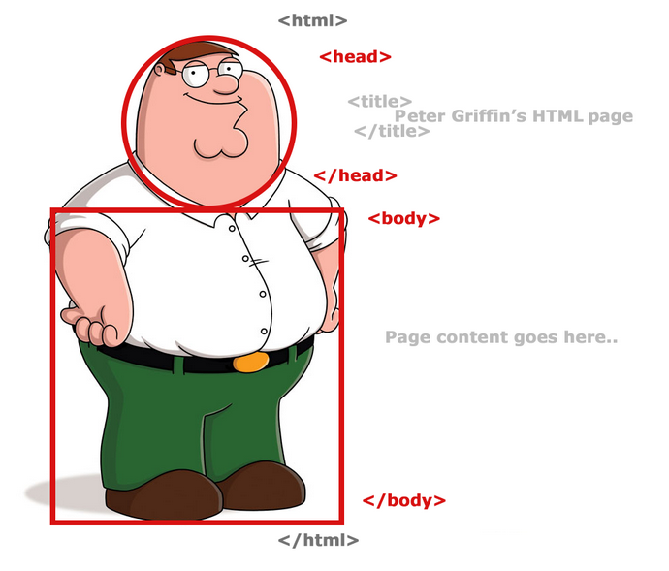
Etiquetas y atributos
<HTML>
<head/>
<body/>
</HTML>

Slide 10
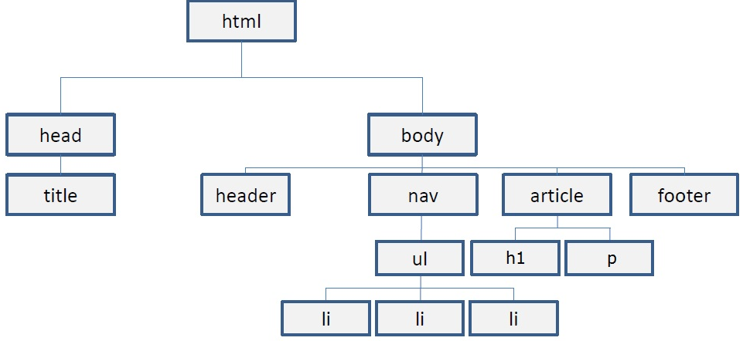
Son las Jerarquias...

Slide 11
Práctica 1
Notes:
Mostrar ejemplo con google
Mostrar vscode: reglas para guardar archivos etc.
En VSCODE:
Trabajar con un texto con headers, con <p>, con <strong></strong>, <em>, <br>
Trabajar con listas (y mostrar atributos) <ul type=”circle”><li> Item</li></ul> <ol type=”a”><li>hola</li></ol>
4) Mencionar etiqueta META: charset

Slide 12

Parte II
CSS

Slide 13
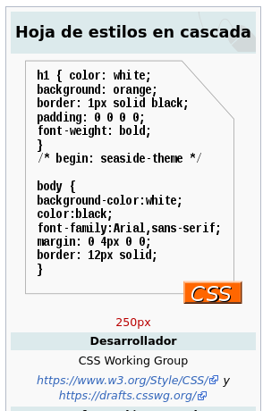
Css - Definición de libro
Creado en 1992, CSS (siglas en inglés de Cascading Style Sheets), es un lenguaje usado para agregarle <<estilo>> a una documento HTML

Slide 14
Elementos
Selectores: por elemento, por clase y por ID
Propiedades: color, font-family, etc
Herencia: El estilo de un elemento “cascadea” para los elementos hijos.

Slide 15
Práctica 2
Notes:
Explicar las tres maneras de asociar CSS con HTML
Mostrar un ejemplo basico con color de una fuente.
Mostrar herencia
Explicar colores hexadecimales

Slide 16
Proxima clase
Breve repaso
Elementos semánticos
HiperVinculos
CSS y Texto
Imágenes

